Slide 1


Instituto Superior de Engenharia de Coimbra
Licenciatura em Engenharia Informática
3ºAno 1ºSemestre
Programação Distribuída

Slide 2
Trabalho realizado por:
Programação Distribuída
Daniel Moreira Nº21240321
Hugo Santos Nº21220702
Tiago Santos Nº21230530

Slide 3
Sistema de ficheiros distribuído
Programação Distribuída
Serviço Directoria
Servidor
Cliente
Monitor

Slide 4
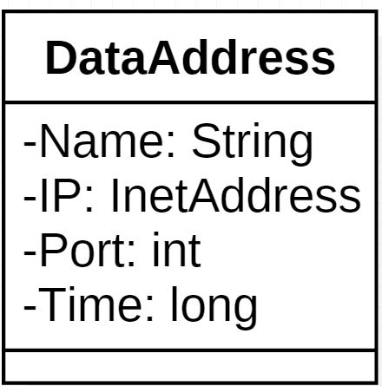
Classes Principais
Programação Distribuída
Classe utilizada para identificar os servidores e os clientes.
A variável “time” é utilizada para verificar se um servidor/cliente ainda se encontra activo (mecanismo heartbeat)

Slide 5
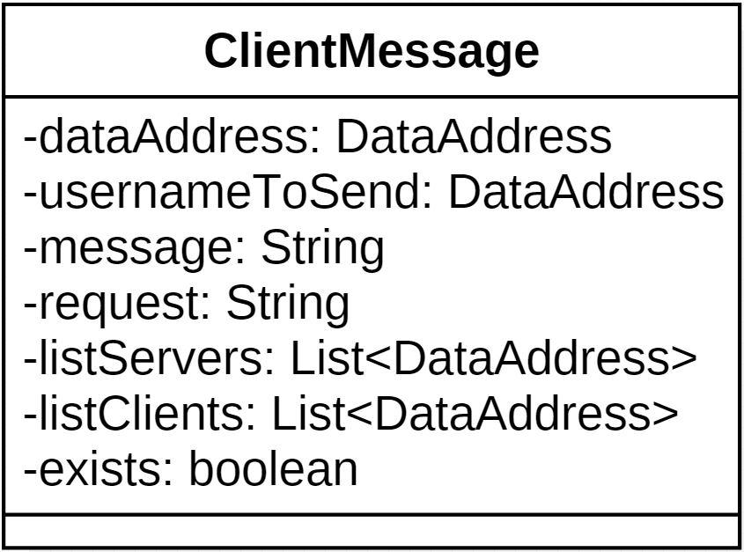
Classes Principais
Programação Distribuída
Classe utilizada para comunicação Serviço Directoria - Cliente.
Todas as mensagens trocadas entre eles são deste formato.

Slide 6
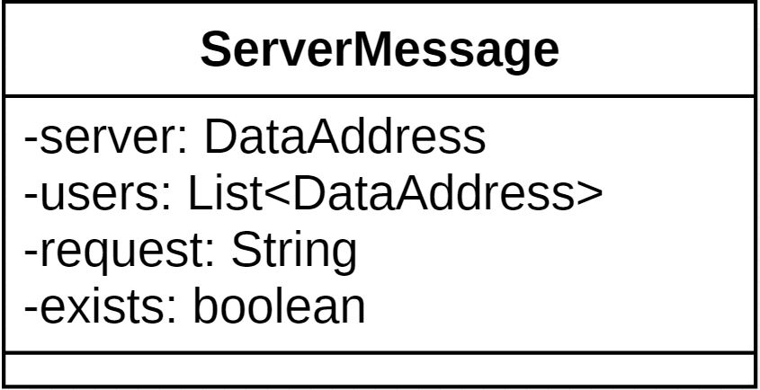
Classes Principais
Programação Distribuída
Classe utilizada para comunicação Serviço Directoria - Servidor.
A lista “users” é usada para o servidor indicar ao Serviço de Directoria quais os clientes que estão autenticados.

Slide 7
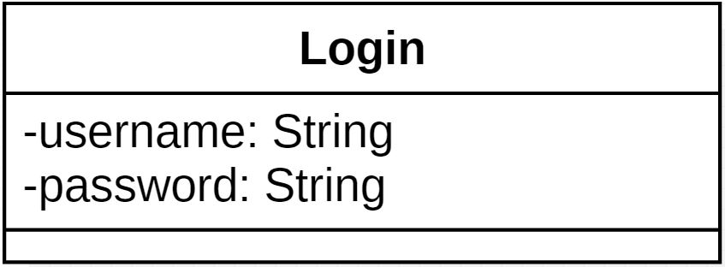
Classes Principais
Programação Distribuída
É utilizada pelo Servidor e pelo Cliente.
No servidor tem um papel importante na leitura/escrita do ficheiro de logins e nos comandos de Login e Create Account.

Slide 8
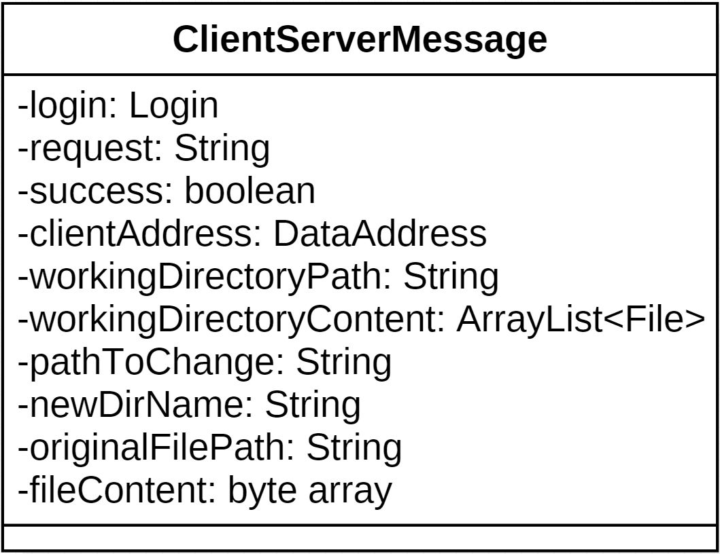
Classes Principais
Programação Distribuída
Classe utilizada para comunicação Cliente - Servidor.
Todas as mensagens trocadas entre eles são deste formato.

Slide 9
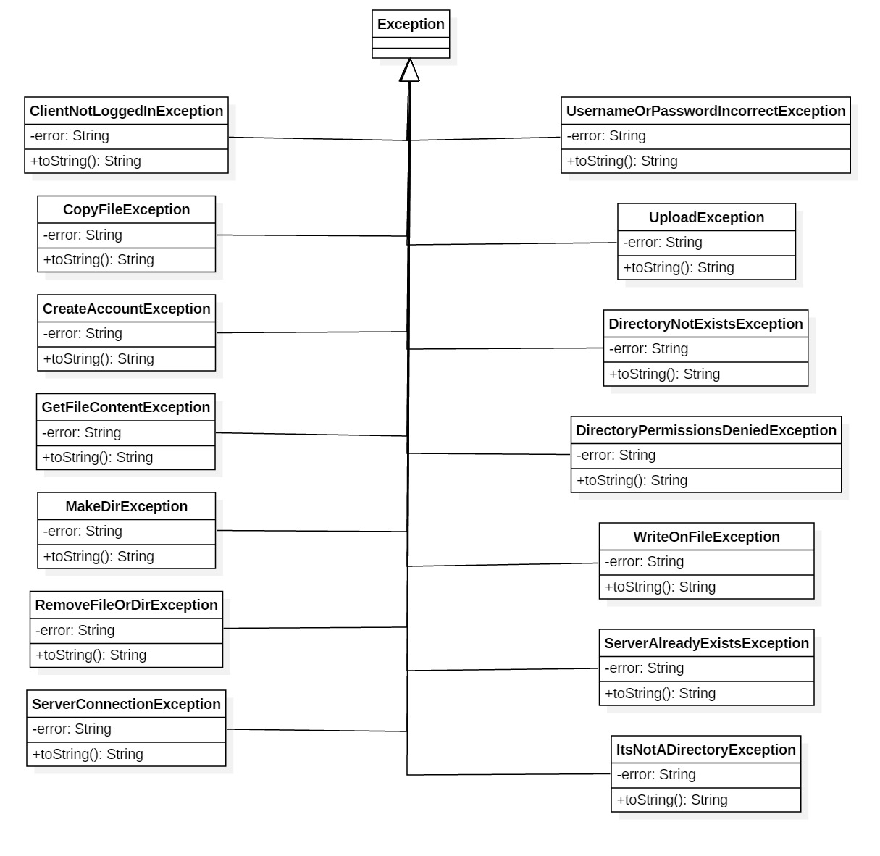
Classes Principais - Excepções
Programação Distribuída

Slide 10
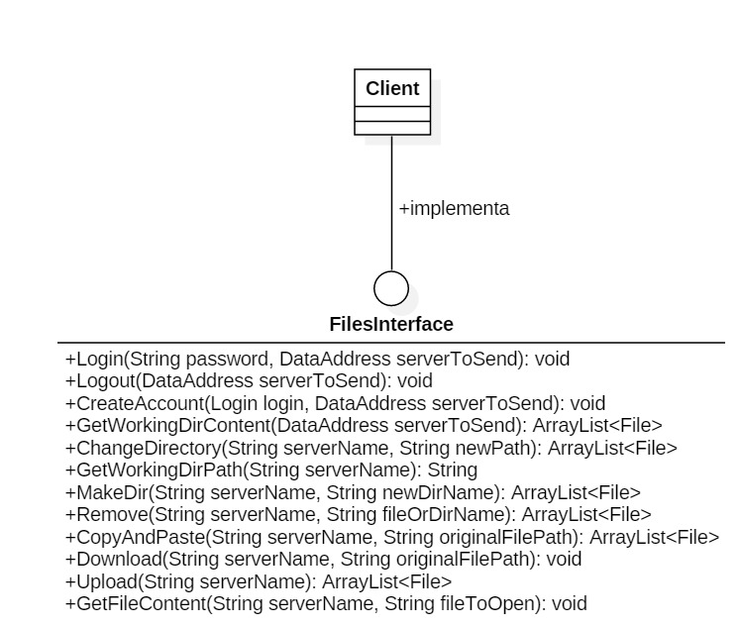
Classes Principais - FilesInterface
Programação Distribuída

Slide 11
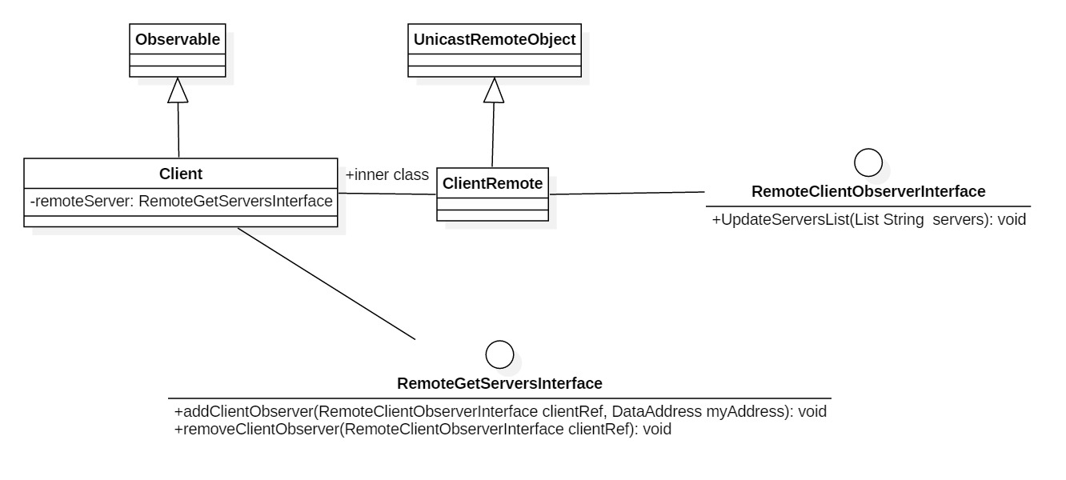
Cliente RMI
Programação Distribuída

Slide 12
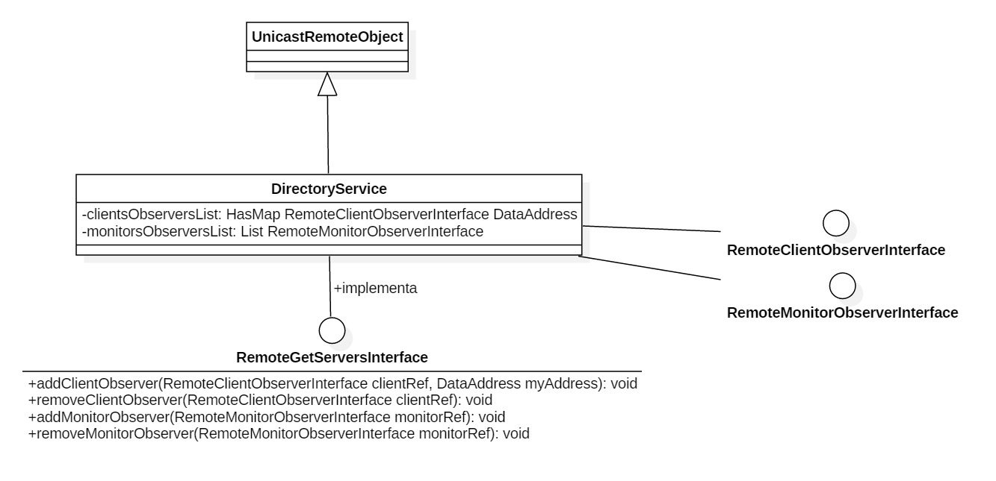
DirectoryService RMI
Programação Distribuída

Slide 13
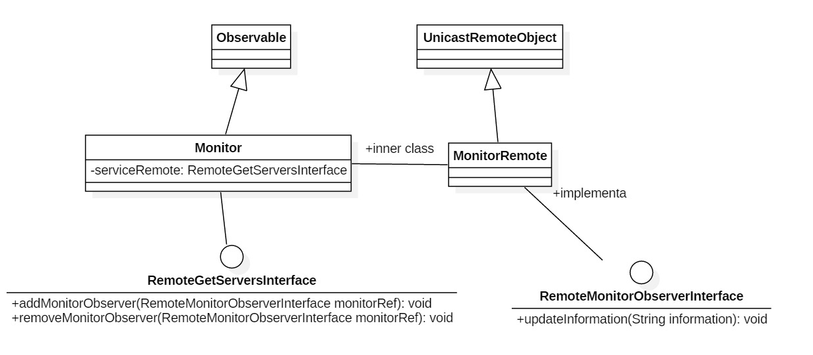
Monitor RMI
Programação Distribuída

Slide 14
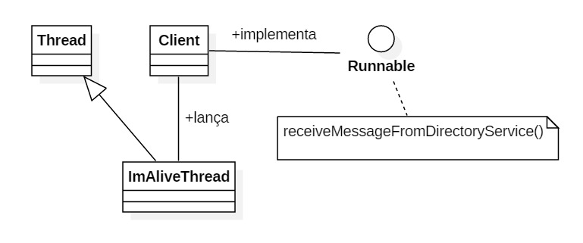
Threads Cliente
Programação Distribuída

Slide 15
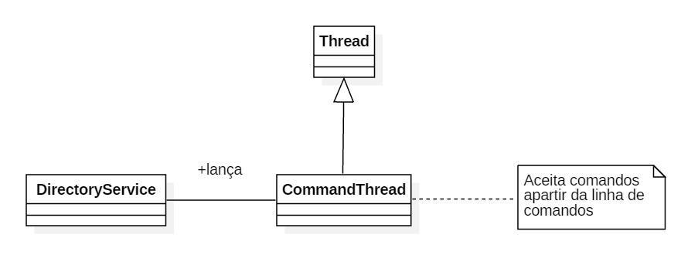
Threads Serviço Directoria
Programação Distribuída

Slide 16
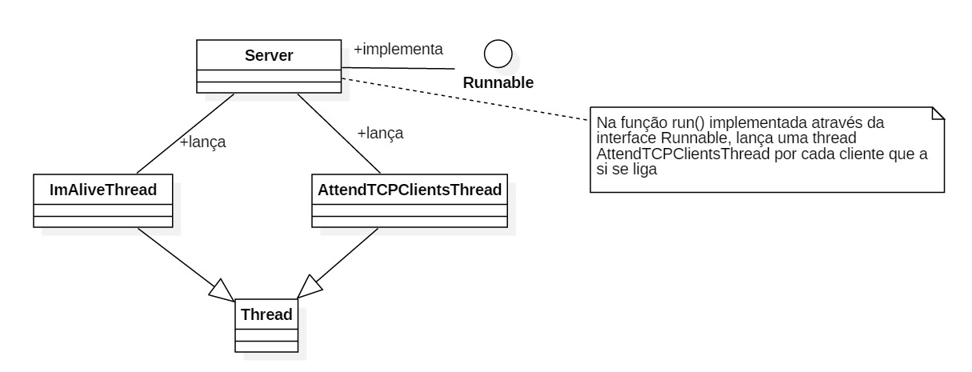
Threads Servidor
Programação Distribuída

